Slide 1
Python #5
Chapter07 Module
20171655 이국준

Slide 2
Chapter07 Module
CONTENTS
표준 모듈
Keyword : 표준 모듈, import 구문, as 키워드, 파이썬 문서
CONTENTS
외부 모듈
Keyword : 외부 모듈, pip install, 제어 역전, 라이브러리, 프레임워크
CONTENTS
모듈 만들기
Keyword : 엔트리 포인트, __name__==“__main__”, 패키지

Slide 3
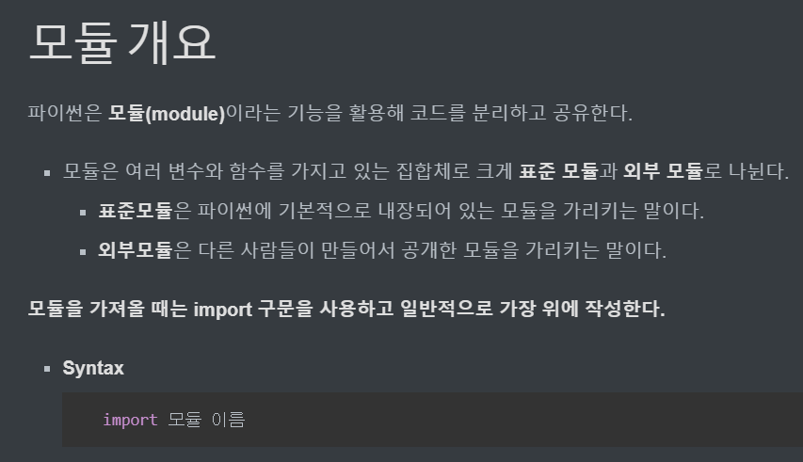
Module Instruction

Slide 4
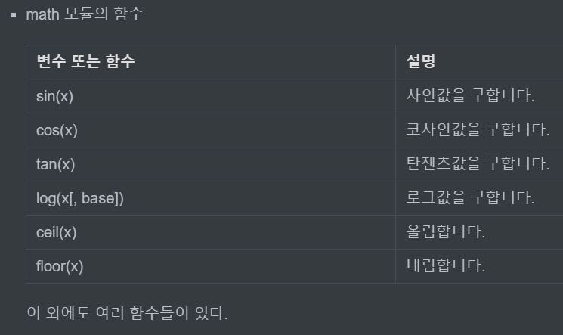

표준 모듈
math 모듈

Slide 5
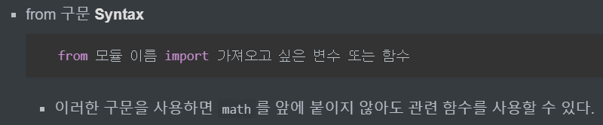
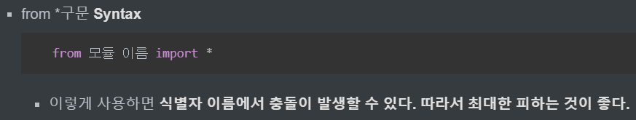
표준 모듈
from 구문
*

Slide 6
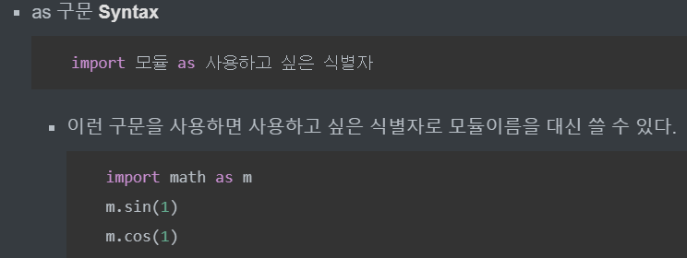
표준 모듈
as 구문

Slide 7


표준 모듈
random 모듈
random.py
random.py
random.py
random.py
??

Slide 8
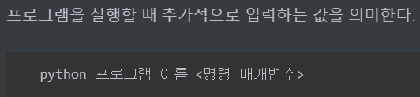
표준 모듈
sys 모듈
명령 매개변수

Slide 9
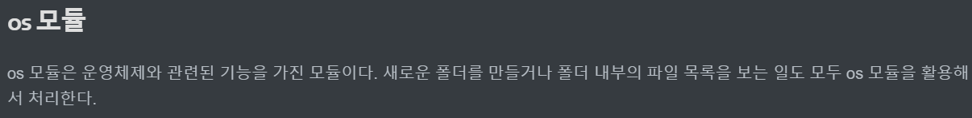
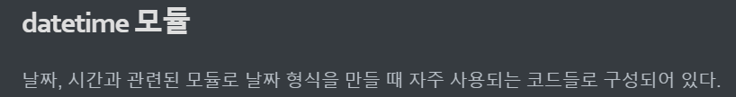
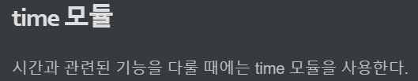
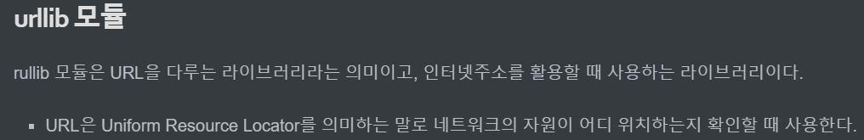
표준 모듈

Slide 10
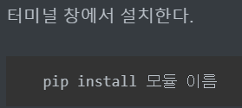
외부 모듈
모듈 설치하기
BeautifulSoup 모듈
Flask 모듈

Slide 11

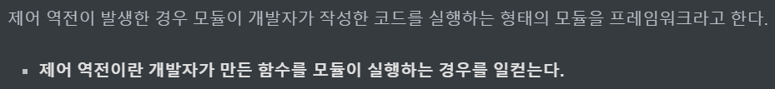
외부 모듈
라이브러리와 프레임워크
라이브러리
프레임워크

Slide 12
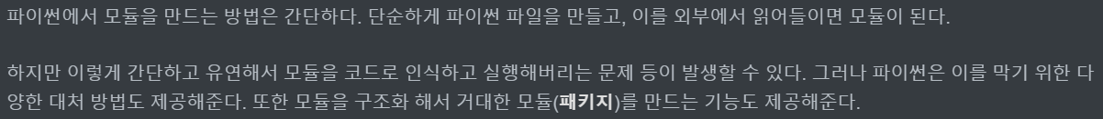
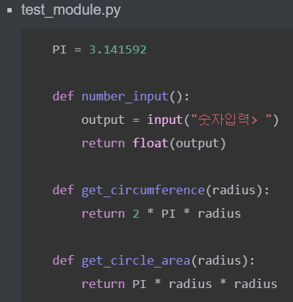
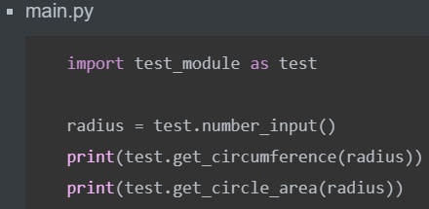
모듈 만들기
모듈만들기
예제

Slide 13
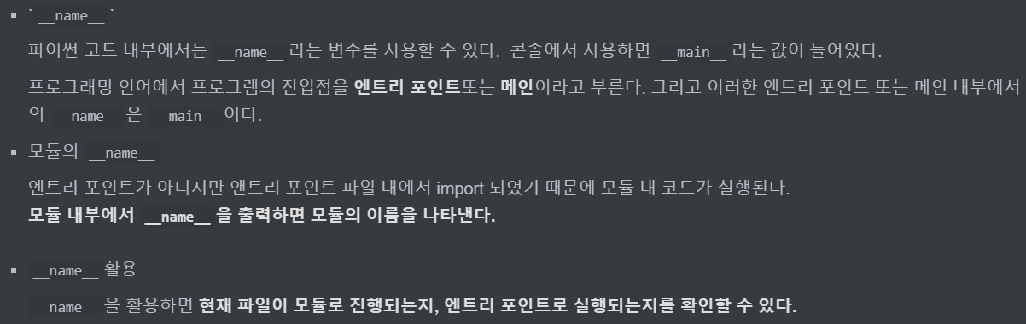
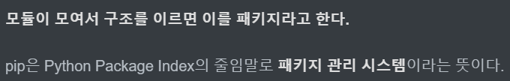
모듈 만들기
__name__==“__main__”
패키지

Slide 14
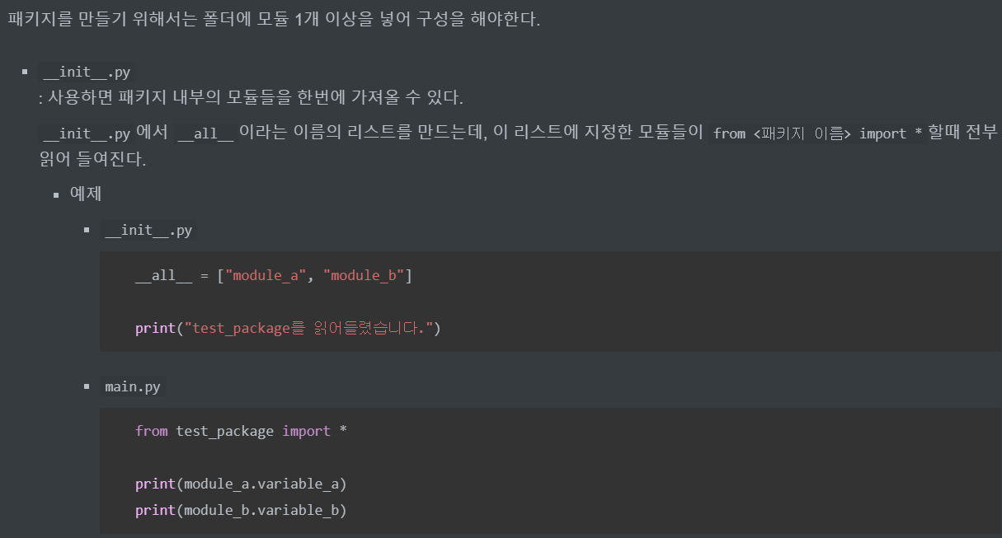
모듈 만들기
패키지 만들기

Slide 15
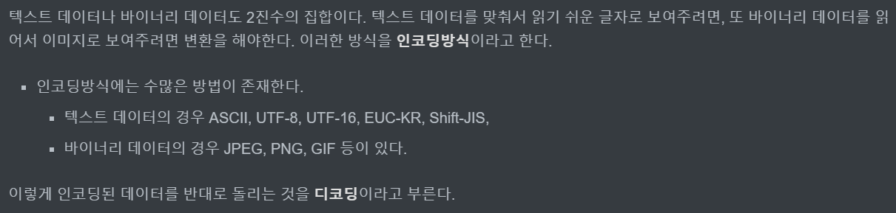
모듈 만들기
인코딩과 디코딩

Slide 16
End

